Slide 1

2D 게임 프로그래밍 1차 프로젝트 발표
게임공학과
02반
2019180023
양성주

Slide 2


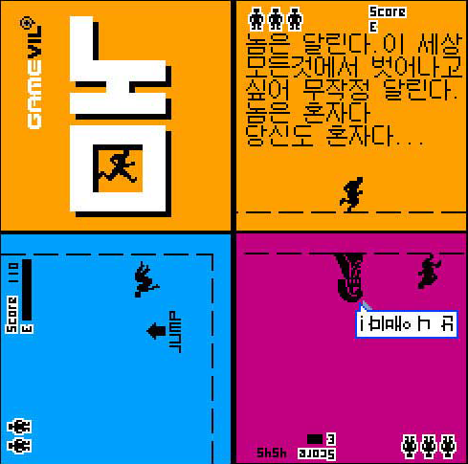
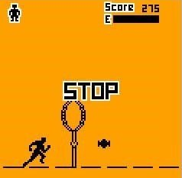
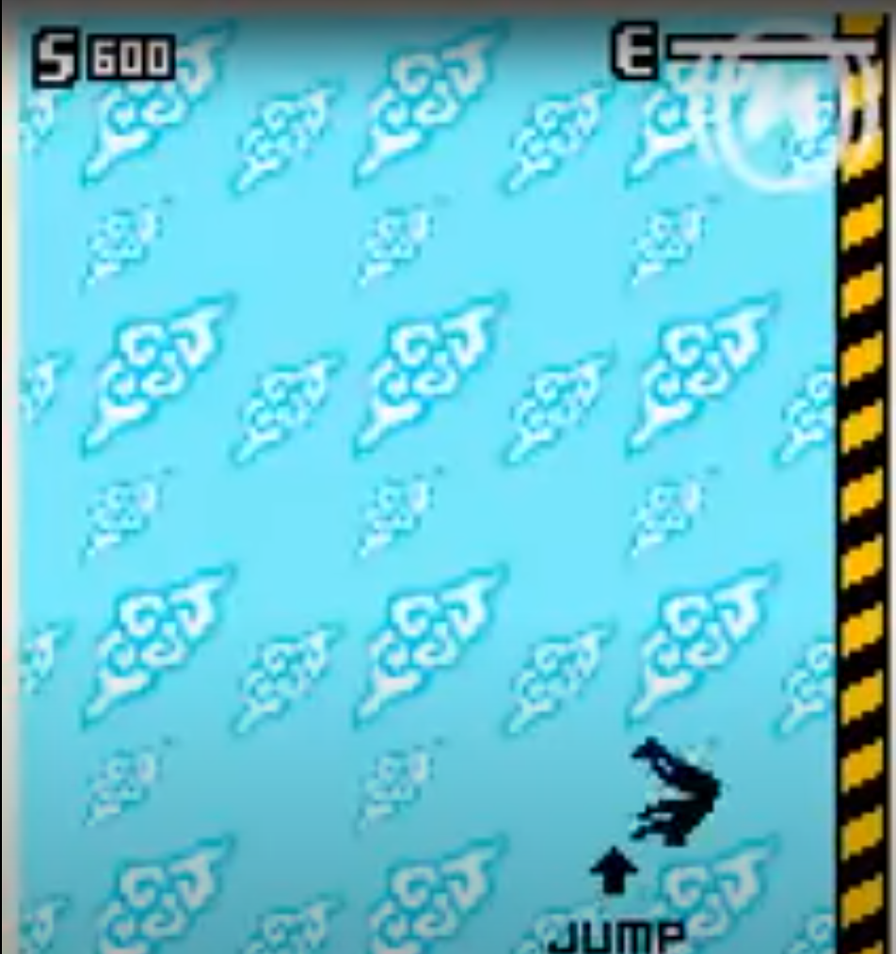
게임 컨셉
장애물/ 몬스터를 조우 시 점프/ 공격으로 진행 가능
목숨 3개로 시작.
0개가 될 시 게임 오버.
벽 앞에서 점프해 해당 벽으로 캐릭터가 이동.
(2003년 게임빌에서 만든 ‘놈’)
오른쪽 벽에서 점프해 위쪽 벽으로 뛰어넘을 수 있다.

Slide 3
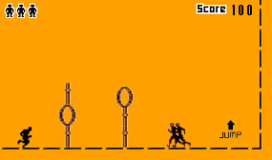
게임 컨셉
하나의 버튼으로만 진행
좌, 우, 점프, 공격 추가
해당 벽에 도착 시 스테이지 클리어.
점프로 통과
공격 or 점프
점프로 이동

Slide 4
개발 범위
내용 | 최소 범위 | 추가 범위
캐릭터 컨트롤 | 키보드 왼쪽, 오른쪽 키로 좌, 우 이동 Z키 입력 시 점프(적 공격 불가) X키 입력 시 발차기, 앞에 몬스터가 있을 경우 몬스터 제거 | 점프키를 누르는 시간에 따라 점프 높이가 달라지는 효과 추가 좌,우 키로 이동시 점차적으로 속도가 증가
맵 | 1스테이지: 장애물과 적 들로만 구성. 2스테이지: 중간지점부터 바닥에 검은 땅이 생김, 캐릭터는 특정 위치에서 땅 밑으로 들어가거나 나올 수 있음. 보스 스테이지: 도착 지점 없음. 맵의 중앙에 보스존재. 보스는 투사체를 쏘거나 적, 장애물을 만들어 캐릭터를 공격. 캐릭터는 직접 적으로 보스를 공격할 수 없고 맵을 돌아다니면 있는 무기를 사용해 공격. | 2스테이지: 천장과 바닥이 가깝게 배치되어 있어 플레이어는 바닥에서 잡지 못한 적을 천장에서 잡아 숨겨진 길로 갈 수 있게 구현. 3스테이지: 도착 지점이 없이 맵이 같은 자리를 돌게 설계. 캐릭터는 추가되는 적, 장애물, 투사체를 피하며 일정 시간을 버텨야 클리어.
적 | 적에게 캐릭터가 닿을 시 캐릭터의 목숨 – 1, 목숨 0이 되면 사망. 식물: 제자리에서 움직이지 않음. 강아지: 낮은 속도로 움직이며 일정 시간마다 점프. 커플: 빠른 속도로 달려오는 적. 점프 x 식물2: 제자리에서 움직이지 않으며 일정 시간마다 땅속으로 들어가고 나오기를 반복함. | 세균: 캐릭터 위치로 투사체 발사 투사체가 날아올 때 x키(발차기) 입력 시 투사채를 튕겨내는 기능 추가 새: 캐릭터 주변을 날아다니며 공격 강아지의 점프 높이가 일정하지 않고 랜덤하게 바뀌게 구현.
장애물 | 링: 원 쪽으로 뛰어 넘어야 통과 가능. 가시: 일정 시간마다 튀어나오고 들어가기를 반복함 구멍: 밑으로 낙하 시 목숨 - 1 | 점프키 높이 조절을 구현할 경우 링의 원 위치를 다양하게 배치. 움직이는 링 구현.
게임 기능 | 장애물 or 적에게 부딪힐 시 목숨 감소. 3개의 목숨으로 시작, 0개가 되면 게임 오버 계속해서 앞으로 이동하다 보면 벽이 나오고 벽 앞에서 점프를 하면 해당 벽으로 캐릭터가 이동해 벽을 타고 게임을 진행함. 벽 중에 도착지점인 벽 쪽으로 점프 시 스테이지 클리어 X키 입력(발차기)로 적 공격 가능. 피격 받은 적은 제거. 장애물은 제거 불가. | 스테이지 마다 사탕을 배치해 먹을 시 점수 증가. 스테이지 별 점수를 저장해 가장 높은 점수를 볼 수 있게 하는 시스템 구현 스테이지 별 클리어 시간에 따른 점수 증가, 지금까지의 클리어 시간들을 볼 수 있는 시스템 구현 클리어 한 스테이지를 다시 플레이 할 수 있게 구현
사운드 | 스테이지마다 다른 배경 음악. 총 3개. 캐릭터 피격 시 효과음 | 추가되는 3스테이지의 배경 음악
애니메이션 | 캐릭터 좌,우 걷기, 달리기, 캐릭터 피격, 벽으로 점프, 스테이지 클리어 각 적들의 애니메이션 | 투사체를 튕겨내는 애니메이션, 장애물을 뛰어넘는 추가 애니메이션

Slide 5
개발 계획
1주차 | 수집, 좌표 처리 | 리소스 수집 캔버스 위 맵의 끝 지점, 적, 장애물 생성을 위해 리스트 생성 밑 좌표 지정
2주차 | 캐릭터 조작 | 캐릭터 이동, 점프, 공격 구현 캐릭터 피격, 사망, 회전 구현
3주차 | 장애물 구현 | 충돌처리 구현 장애물 오브젝트의 피격 지점 설정 장애물 오브젝트 맵에 배치 플레이어의 위치에 따라 장애물이 상,하,좌,우 회전 가능하게 구현
4주차 | 적 구현 | 적 오브젝트 각각의 기능 구현(일정 시간마다 점프, 달려 오는 적, 제자리에서 땅에 들어갔다 나왔다 반복) 캐릭터가 일정거리 안에 들어올 시 적 오브젝트 생성 구현 3. 플레이어의 위치에 따라 적 오브젝트가 상, 하, 좌, 우 에서 기능이 작동하게 구현
5주차 | 추가 구현 및 중간 점검 | 실제 메뉴 구현(시작, 스테이지 선택, 종료, 일시 정지 / 도움말) 2. 중간 점검 / 1-4주차 동안 부족한 점 보안
6주차 | 캐릭터, 적 오브젝트 최종 | 캐릭터 점프키, 공격키 입력 시 특정 상황에서 다른 애니메이션 출력 투사체 구현, 캐릭터 와의 상호작용 구현 캐릭터 회전과 그에 따른 맵의 화면 전환 구현
7주차 | 스테이지 구성 | 각 스테이지 별 기능 구현(땅, 지하, 캐릭터 상호작용 구현) 보스 스테이지 구성 (투사체, 맵 내에 있는 무기와 캐릭터 상호작용, 적, 장애물 생성) 추가 구현 - (스테이지 별 점수, 클리어 시간 저장 후 랭킹 등록)
8주차
9주차 | 시작 / 종료 처리 | 1.게임 시작(시작 메뉴), 종료 처리 구성 / 캐릭터 사망 처리
10주차 | 마무리 | 1.최종 점검 및 릴리즈

